Slide 1
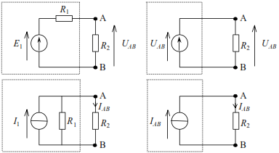
Suite Chapitre 3 Analyse des circuits électriques par les principaux théorèmes
3.6 Théorème de substitution
Lorsque nous connaissons la différence de potentiel UAB qui existe entre deux points quelconques d’un réseau électrique, nous ne changeons rien à l’état électrique du reste du réseau si nous remplaçons cette chute de tension et la partie du réseau qui lui donne naissance par une source de tension idéale qui délivre une tension égale à UAB.
De même, lorsque nous connaissons le courant IAB qui circule dans une branche quelconque notée AB d’un réseau électrique, nous ne changeons rien à l’état électrique du reste du réseau, si nous remplaçons cette branche par une source idéale de courant qui délivre un courant IAB.
La figure 2.17 illustre ce théorème en utilisant soit un diviseur de tension, soit un diviseur de courant.
Figure 3.12. Exemples d’application du théorème de substitution en utilisant le pont diviseur de tension et le pont diviseur de courant.

Slide 2
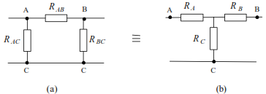
3.7 Théorème de réciprocité:
Soient deux branches i et j d’un réseau passif. Si le fait de placer une source idéale de tension E dans la branche i produit un courant Ij dans la branche j, alors la même source de tension E placée dans la branche j produira un courant Ii dans la branche i égal à Ij: Ii= Ij.
Le principe de ce théorème est présenté à la figure 3.13 Le réseau passif peut être inconnu et représenté par une « boîte noire ».
Figure 3.13 Illustration du théorème de réciprocité.
Remarque : Ce théorème ne s’applique qu’aux réseaux linéaires passifs, qui ne contiennent aucun élément actif (transistor, amplificateur opérationnel...).
3.8 Théorème de Kennelly:
Ce théorème permet de transformer le schéma d’un réseau en « π » en un schéma en « T » qui est souvent beaucoup plus facile à étudier. Cette transformation est souvent appelée aussi transformation triangle-étoile.
Figure 3.14 Transformation triangle-étoile et vice versa.
Considérons trois nœuds d’un réseau électrique notés A, B et C. S’ils sont reliés deux à deux par des éléments formant une seule branche, il s’agit d’un montage triangle (ou en π) donné à la figure 3.14 (a).

Slide 3
Par contre si les trois branches auxquelles appartiennent les trois nœuds sont reliées à un nœud commun, le montage a une structure d’étoile comme indiqué à la figure 3.14 (b). Pour que ces deux structures soient équivalentes, elles doivent présenter la même réponse lorsqu’elles sont alimentées dans les mêmes conditions ; autrement dit elles doivent présenter la même résistance.
Plusieurs méthodes peuvent être appliquées pour trouver les équivalences entre la structure étoile et la structure triangle. L’une de ces méthodes consiste à calculer pour chaque structure les résistances vues entre les points A - B, A - C et B - C.
Si nous court-circuitons les points B et C, la résistance vue entre A et B est :
• dans le montage triangle : RAC en parallèle à RAB.
• dans le montage étoile : RA en série avec l’ensemble RB et RC.
L’équivalence entre les deux montages s’écrit :
En court-circuitant les bornes B et C, nous obtenons :
En court-circuitant les bornes A et C, nous obtenons :
En court-circuitant les bornes A et B, nous obtenons :

Slide 4
En combinant les trois relations précédentes et en revenant aux résistances, nous obtenons :
Si maintenant, nous exprimons la résistance vue de deux bornes BC, AC ou AB avec, à chaque fois, la troisième borne en circuit ouvert, nous obtenons :
Entre B et C :
Entre A et C :
Entre A et B :
En combinant ces trois équations, nous obtenons :

Slide 5
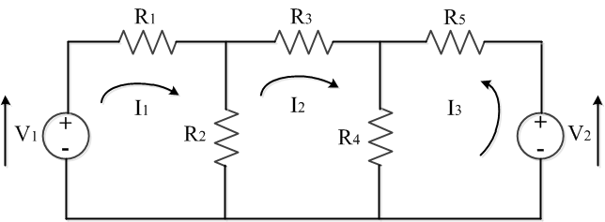
3.9. Méthodes des mailles et des courants indépendants:
3.9.1. Introduction :
Dans les circuits ou réseaux électriques, les sources de tension créent des courants dans les différents branches, il en résulte des différences de potentiel aux bornes des éléments correspondant au circuit.
La connaissance des courants dans les branches ou des tensions aux bornes des éléments définit parfaitement le réseau.
3.9.2. Courant dans les mailles :
Afin d’appliquer la méthode des mailles à un réseau électrique, on choisit les boucles fermées où circulent des courants appelés courants des mailles (voir la figure 3.15). On écrit ensuite et on résout le système de trois équations comportant les inconnues I1, I2, I3. Le courant dans chaque branche est alors obtenu soit directement par le courant de maille soit par une combinaison de ces courants.
Pour le réseau considéré, le courant dans R1 est I1 et le courant dans R2 est I1-I2 en supposant une direction positive du courant dans cette impédance, de haut en bas. On peut calculer le courant dans chaque branche du réseau de manière similaire. La tension aux bornes de chaque élément du circuit est donnée par le produit du courant dans l’élément et de l’impédance de celui-ci.
Figure.3.15. Le courant de maille dans chaque réseau.

Slide 6
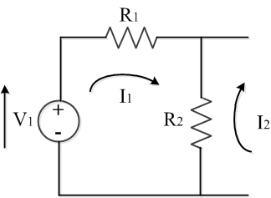
Pour obtenir l’ensemble des trois équations, on applique la loi de Kirchhoff relative au tensions à chaque maille. La figure 3.15.1 représente la première maille dans le circuit de la figure 3.15, dans cette maille la somme des tensions aux bornes des éléments égale à la tension appliquée.
(1)
Figure.3.15.1. Le courant de maille dans chaque réseau.
La deuxième maille ne contient pas de sources, alors la somme des tensions aux bornes des éléments égale zéro:
(2)
En appliquant la loi de Kirchhoff la troisième maille on obtient :
(3)
En réarrangeant les termes ceci donne :
(1*)
(2*)
(3*)

Slide 7
L’ensemble des équations ci-dessus peut s’obtenir directement. Considérons pour cela la première maille de la figure 3.15.1. Vu que la direction positive du courant I1 est celle des aiguilles d’une montre, toute les tensions dans la maille 1 dues au courant I1 sont positives. Dans la résistance R2 circule également le courant de maille I2 de sens opposé au courant I1. dans ces conditions La tension aux bornes de R2 due au à I2 est -R2 I2. La tension VA est positive vue qu’elle a le même sens que le courant I1. en appliquant alors la loi de Kirchhoff la maille 1, il en résulte l’équation (1*). Les équations (2*) et (3*) s’obtiennent de même façon.
3.9.3 Notions mathématiques sur les matrices :
Une matrice est un ensemble de nombres ou de fonctions disposés selon une grille rectangulaire et soumise à certaines règles de calcul. Dans la matrice.
Les nombres ou les fonctions aij sont appelé les éléments, un élément aij se trouve dans la ligne i de la colonne j. Cette matrice comportant m lignes et n colonnes est de l’ordre m*n et constitue la matrice A, où la matrice A d’ordre m*n ou enfin la matrice [aij] d’ordre m*n.
3.9.3.1 déterminant d’une matrice carrée :
Considérons n élément d’une matrice carrée d’ordre n. Le déterminant d’une matrice A d’ordre n est représenté par ǀAǀ.
Exemple de matrice carrée d’ordre 2: Exemple de matrice carrée d’ordre 3:

Slide 8
L’exemple de la matrice A2 a été calculé par le raisonnement mathématique suivant:
Exemple d’application numérique:
3.9.3.2 Solution des équations linéaires par les déterminants règle de Cramer déterminant d’une matrice carrée :
Soit le système d’équations linéaire 3 inconnues x1, x2 et x3, définit comme suit:
Qui peut se mettre sur la forme matricielle suivante:

Slide 9
La valeur numérique du déterminant des coefficients ∆a est multiplié par x1:
A présent, en ajoutant à chaque élément de la première colonne du dernier déterminant, x2 fois l’élément correspondant de la seconde colonne et x3 fois l’élément de la troisième.
À condition que ∆a est différent de zéro.
De même:

